Slide 1

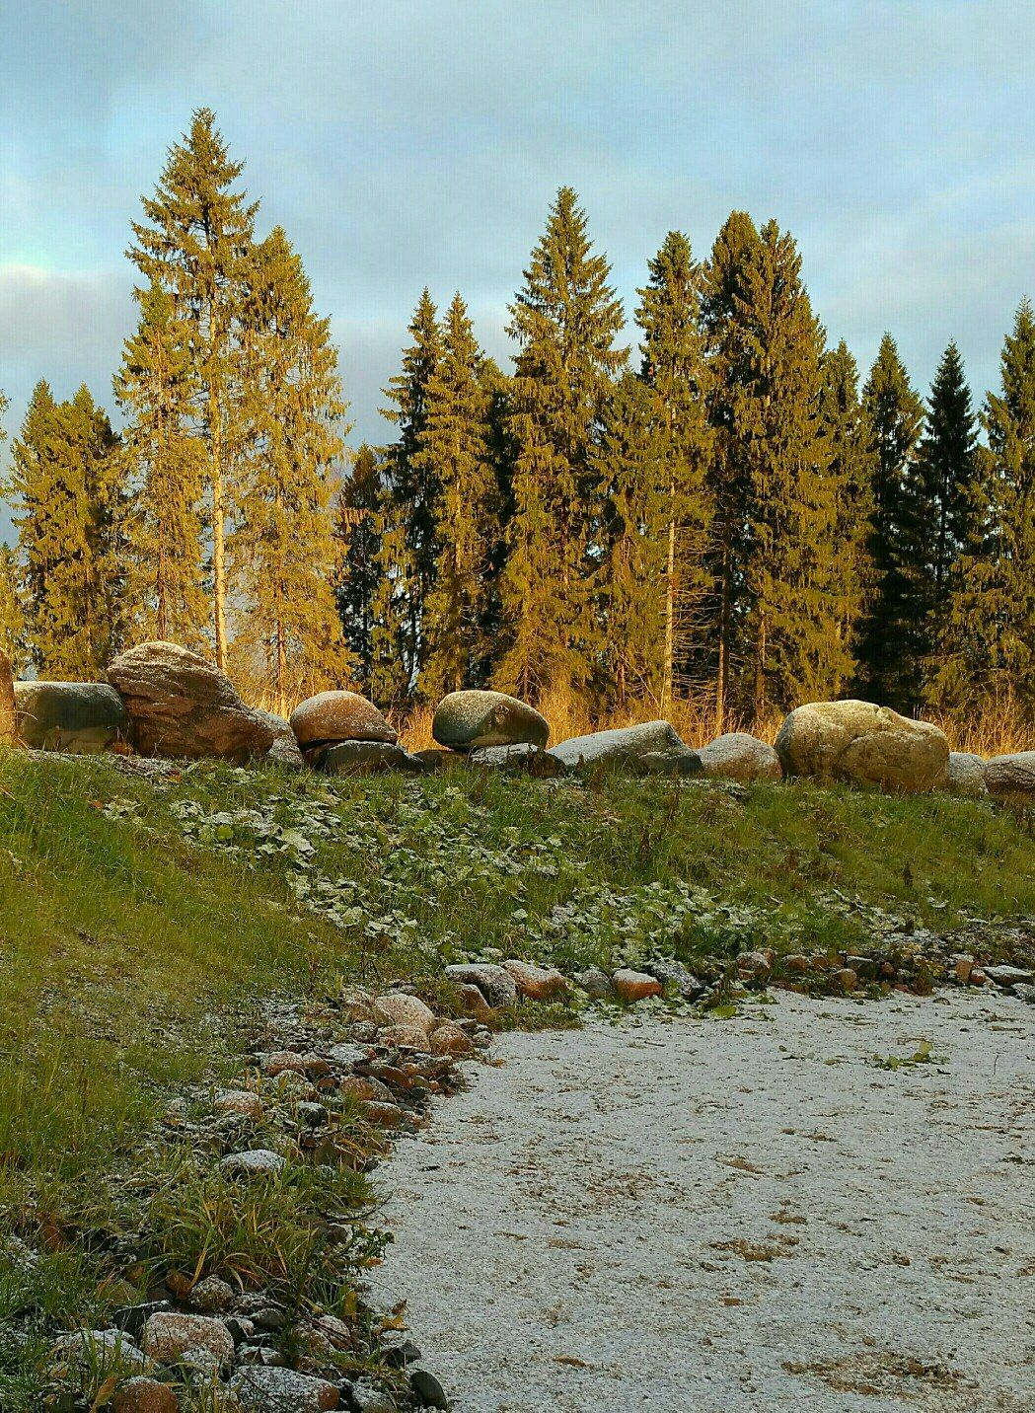
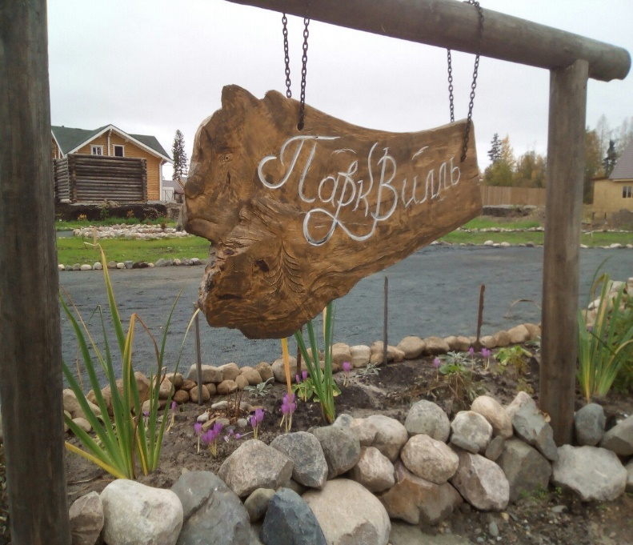
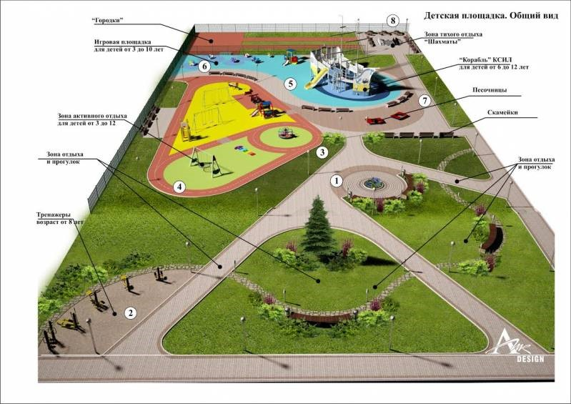
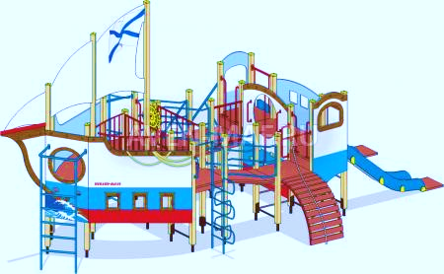
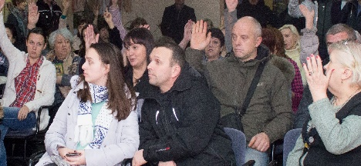
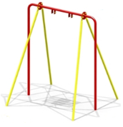


Благоустройство сквера, расположенного на земельном участке с КН 10:20:0030109:212 в п. Новая Вилга
Общая стоимость проекта составляет 845 081 руб. из них:
Средства бюджета Республики Карелия- 596 081 руб
Средства бюджета Нововилговского с/п.-129 000 руб.
Безвозмездные поступления от физических лиц (жителей) 95 000 руб(зоор/чел)
Безвозмездные поступления от юридических лиц- 25 000 руб.
До…
Проект поддержанный жителями на собрании 05.12.2017
После…

